Slide 1

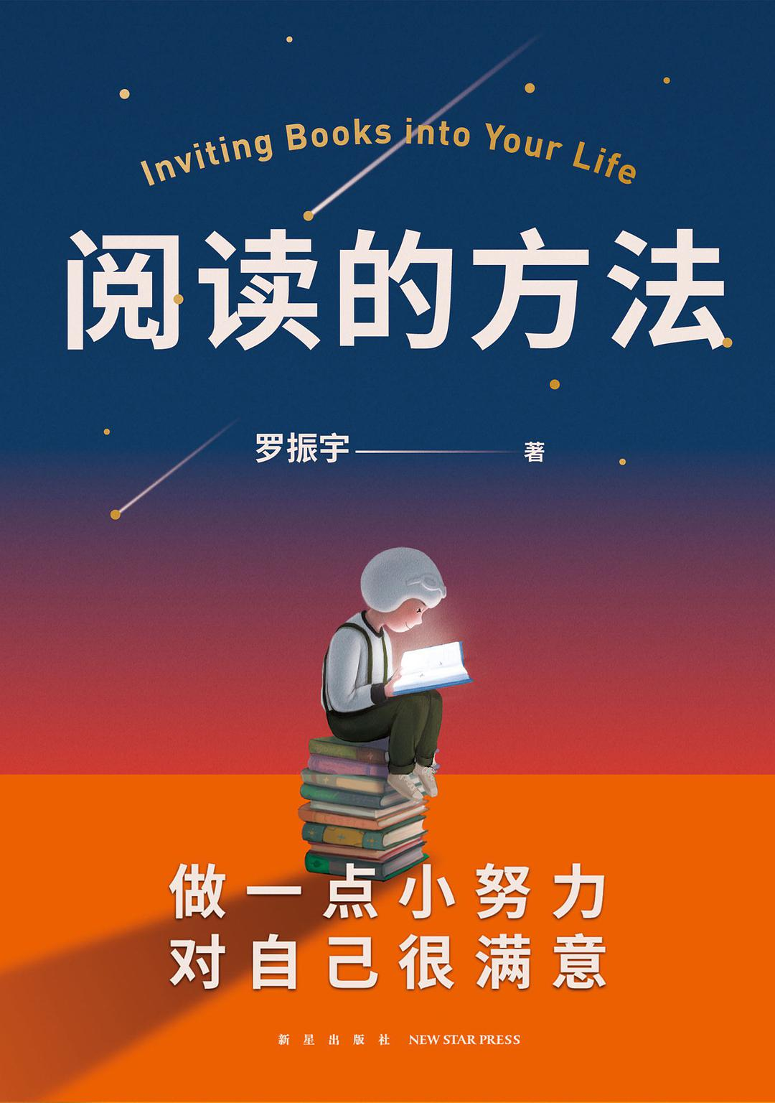
阅读的方法
罗振宇 著
做 一 点 小 努 力
对 自 己 很 满 意
笔记作者：空白格zq

Slide 2
序言 让你愿意拿起书来，开始读
阅读的方法，本来有两条路
对书负责：高效率的把一本书吃干榨透
升学、学习专业知识、需要极强的目标感和极大的心力支撑
对自己负责：爱上阅读
一个段落不喜欢，就跳过；一本书不喜欢，就换一本。
书籍的世界，其实并不是一座山，而是一张网。山需要费力的攀爬，而网，允许我们愉快地从一个节点跳到另一个节点；山，有从低到高的次序，而网，处处相通，没有前后高低之分，只要你愿意，仍和一条路都可抵达终点；山，只有一个顶点，而网，每一个节点都有变成枢纽的可能。

Slide 3
目录
01
强劲的大脑
推理、转念、抽象、凝结、俯瞰、选择
02
遥远的地方
风物、棋局、窥视、他顾、意义、行动
03
奇妙的创新
结网、建构、怪谈、设定、迁移、追光
04
极致的体验
情感、趣味、快意、苦痛、角色、文心

Slide 4
强劲的大脑
把握思辨世界的隐藏脉络
不同的模型之间自由切换
推理
转念
选择的无限可能，走向终点
选择
概念的抽象楼宇中拾级而上
抽象
俯瞰
凝结
利用象征把文化里凝结的诗意还原
俯瞰的视角看清世间的走势

Slide 5
推理：我的语言界限，意味着我世界的界限-维特根思
学术也可以破案
《红楼梦》研究史上的大案：前80回，后40回是不是一个作者写的？
陈大康先生把红楼梦前后检查了上百遍，获得2万多个数据，推演之后破案了。
“索性”这个词的表达，前八十回用“越性”，只有后四十回采用“索性”。
前八十回喜欢用“越发”，后四十回同样意思表达用“更加”。
前八十回一般用“才刚”，后四十回用“刚才”。
最后的结论是：
前八十回的语言风格完全一致，是一个人所写。后四十回语言风格有明显差异。第八十一回到第一百回之间，当含有少量的曹雪芹残稿。运用数理语言学做统计分析，只能指出残稿的所在区间，无法确定哪些内容是残稿。
--陈大康《荣国府的经济账》
历史学也是推理游戏
赵鼎新《东周战争与儒法国家的诞生》，利用现代数据分析推算古代一个国家的战争能力。
一个国家一定时间内主动攻击其他国家次数越多，实力越强：
春秋时期：楚国111次，晋国90次，齐国70次，秦国44次

Slide 6
转念：只需一个转念，就可以让世界从此不同
一个人的状态，不是由事实和行为决定的，而是由他此刻的观念决定的。改变观念，就是改变一个人的世界。“所谓一念天堂，一念地狱”
面对任何事物，除了本能的应激反应之外，还应该掌握更丰富的理解模型。
如何在不同的模型之间相互转换？---切换精神装置
简历美德 | 悼词美德
简历中列出，有助于外界功成名就的技能 | 未来人们在你的葬礼上谈论的美德
技能、优势、资源等 | 内在品格的赞赏
做事的时候，用两个角度看待自己手头做的事，还能自由切换。
‘简历’账户：做一件事能给我带来什么竞争力
‘悼词’账户：做一件事能给世界留下什么价值
做一件事，力求能在两个账户上各记一笔

Slide 7
抽象：人类可以通过一个个抽象的概念把握大千世界
普通人和有学识的人，同样生活在由概念组成的世界上。区别仅在于，有学识的人借助阅读深挖一点，哪怕深挖一厘米，也会赢过99%的人。
三个理由值得你深挖这一厘米
1、很多概念的出处，其实已经被遗忘了
2、很多概念被过度简化了
3、概念在流传中会“被污染”
别轻视任何一个概念
有些概念说着说着就偃旗息鼓了，有些比较幸运，在原址上不断扩建，重修，踵事增华。

Slide 8
凝结：象征也能直达纷繁万物
看到五星红旗，就会闪过伟大国家的桩桩件件
看到咬了一口的苹果，就能想到一家庞大的科技公司
阅读可以作为“快捷键”
设想每一本书里都有另一本书，每一页上的每一个字母中都有另一种容量在不断地展开；但这些容量却丝毫不会占用桌上的空间。设想知识可以被浓缩成精华，放在一张图片里，一个标记中，放在一个不占地方的地方里。设想人类的头骨将会变的容量巨大，里面的空间不断展开，犹如蜂巢里嗡嗡作响的蜂房。
----（英）希拉里 曼特尔《狼厅》

Slide 9
俯瞰：用俯瞰视角建立模型
模型的价值在于在各种尺度上创立类似于“天文学”这样的理解框架：丢掉细节，既能看到差别，也能看到那之地宇宙尽头的统一性。
仰望星空的时候，我们深知，我们当下面对的区区磨难，在人世间本来常有，在宇宙中不值一提。难怪有人说，天文学是一种令人谦卑，也塑造人格的学问。
据说有人问牛顿，你究竟伟大在哪儿？牛顿回答，不好说，但我发现了天上的天体和地上的马车、苹果居然遵循同一套方程。
这就是俯瞰的价值，它能撑大你的世界，让你获得一种超越性的视角。这种对世界超然的理解方式，现实生活给不了，只有阅读能给。

Slide 10
选择：阅读是治疗选择恐惧的良方
书本之外的现实中，也能看到他人的选择。但看到的往往是成败利弊的表象，无法得知选择的真正效用，尤其是感受上的效用。
除了看请选择背后的代价，阅读能带给我们的，还有我们自身视野之外的丰富选择。
阅读，既能帮我们看清选择的后果，也能帮我们看到那些被漠视的选项，更能让我们在当下的窘境中，看到人生的无限可能。
研究国际战略的徐弃郁教授有一句话：“好的战略，不是为了让我们在具体的博弈中取胜，而是为了让我们手中有更多的选择。”
阅读也是一样。他未必能够让你功成名就，但确实可以让你手中握有更多的选择。

Slide 11
遥远的地方：纸上卧游能看到的六种风景
遗落的盛况，遗忘的情感
棋局视角看个人
风物
棋局
行动本身也是力量
行动
某个视角窥视过去
窥视
意义
他顾
偶尔看看他处
获取意义资源

Slide 12
风物：阅读-让我们成为移民
我们能在书中找到什么？
遗落的盛况
忽略的情感
千年前的风物大多都不在了，但是在书中可以找到
书中找到忽略的可敬、可畏、恐惧、
书中自有风物
虽然看到的是同样的沙滩、阳光，有的人原地未动，有的人随时可在他乡。

Slide 13
棋局：人是一切社会关系的总和
1、借助阅读，才能把一个个孤立的点，还原成整局的棋。
鲁迅曾经“破圈”骂过梅兰芳
欧阳修和苏轼既是忘年交，也是前辈领袖和接班人
通过阅读，才能把这一个个人联系起来
2、棋局视角看个人
李鸿章不仅只在中国的棋局上，在欧洲军火商眼里，他是一块肥肉；俄国的政治家眼里，他是
一个过时的官吏；美国记者眼里，他是一个见识超群的政治家。通过阅读把所有坐标拼接起来
才是一个完整的李鸿章。

Slide 14
窥视：借助某个人的眼睛
人物日记、自传、
回忆录
读这类书：
不看此人怎样讲述自己，只看他作为一个感受搜集器，怎样记录、沉淀、筛选和输出他经历的那些有趣的场景和细节。
历史视角
个人视角
通过阅读：
从这些不同的视角从中窥视，能帮助我们对抗知识标签化的宿命
外部视角
内部视角
宏观视角
微观视角

Slide 15
他顾：偶尔看看别处
自古以来，人类就能熟练使用一种知识工具，叫“精选”：《文选》《唐诗三百首》《古文观止》
没有这些选集，知识的原始体量太大，文化根本没办法传播。但问题是，虽然所有筛选者都拍着胸脯说，
我在去芜存菁，但实际上，每个人都是带着自己特定的价值观偏见和视野局限性。筛选过程中，很多东西被剪掉了。经过流传之后，选集留下来了，被剪掉的东西就再也看不见了。
对抗筛选的方法：
1、用选集对抗选集
《唐诗三百首》---------《唐诗别裁集》《古诗今选》
2、跳出选集，到更大的池子里去：
（1）不要只读一个人所谓的“代表作”，会错过许多。随机漫步似的闲逛能发现更有意思的风景。
（2）真正厉害的人，会通过穷尽一个领域来重塑自我。
3、去翻垃圾箱
去找那些制作选集过程中，刻意删除的东西。

Slide 16
意义：聪明人把自己生活变得单调，以便最小的事都富有伟大意义
意义没有那么玄虚，不过是找到一个比自己更大的东西“something bigger than yourself”,然后把自己放进去
最为丰沛的意义之源，当然就是阅读。
历史先例
人格模板
历史先例写进书里，就可以被后人看到，像种子一样埋在地下，一旦时机合适就破土而出。
只要肯阅读，谁都不缺“够得着”的人格模板，
一个爱阅读的人，有两种方式从书籍中获益：
一种是学习书中的知识，再把知识转化为现实世界的竞争力；
一种是通过感知历史先例和人格模板，获取意义资源，把自己融入到更大的共同体中，从而获得力量。

Slide 17
行动：行动本身就是力量
普通人意志有限，资源有限，行动能力也有限，通过阅读，我们能够看到那些超凡的人是怎样度过此生的。
强调：看到他人的行动方案，并不意味着一定要照着做。
要驱动他人做一件事，说服和恳求都没什么力量。更有效的方法是，在对方的情景里植入一个因素，让对方看一眼，就能知道自己接下来该怎么做。
一本书，光有行动方案不够，最好是作者自己这么做过。
有用的不是抽象的道理，而是具体的行动指令。
行动建议不重要，重要的是它要嵌入听建议的人的真实场景中。
阅读的价值也是如此，对个人的具体困境，一本书能给到的方法其实很少，但是在书中，我们总能看到在类似的
情境下，别人是怎么重燃信心的。一本好书，一边给我们信心，一边陪我们走完。

Slide 18
奇妙的创新：六种创新方式
网状的思考
结构创新
结网
建构
极小的瞬间
追光
世界将会怎样变化
怪谈
迁移
设定
世界变化成那样，人会怎样？
打通知识壁垒

Slide 19
结网：一座山还是一张网？
两种读书顺序：
一座山
必须从低处爬到高处，从入门到精通，一步步攀登，一步步进阶。这样的阅读，除了“勤”和“苦”就什么也剩不下了
一张网
做书籍的“闯入者”，没有特定方向的时候，抓到什么读什么，有兴趣了就读下去。每一本书总是通向很多别的书，它们既是目的，也是道路

Slide 20
建构：文本内部所做的结构创新
写作之难，在于把网状的思考，用树状结构，体现在线性展开的语句里。
常见的线性过程：
1、“策展”：用少数个体，在有限时空呈现意义。
司马迁《史记》，“本纪”负责记录文明秩序的溯源和变迁。“世家”记录的是地域的开拓和家国的绵延。
“列传”记录的是个体的觉醒和人性的光辉。
三种篇目合起来，就是中华文明主干、枝条和果实的一张全景图。
2、以“人”为线索：锚定一个历史名人，然后把这个人曾经走过的路再走一遍。
既有书本知识和实地见闻之间的张力，也有不同时代之间物是人非的张力，还有两个不同观念、背景的人
之间的张力。
李海鹏《重走》、马伯庸《文化不苦旅》
3、以“特定时空”为线索：把笔约束在一个特定的时间和空间。
黄仁宇《万历十五年》

Slide 21
怪谈：人性的镜子
网络小说制作爽感的公式：
一开始就要快速交代清楚小说主人公的终极目标
每当遇到困难时，金手指都可以帮他解决问题
爽感=明确的目标+清晰地成长路径+金手指作弊
这个玄幻世界要有一个能力进阶体系
它像一面镜子，让我们窥见了人性的缺陷
第一，我隐隐然在贪图一个确切的目标，懒于自己去设定人生的议程。
第二，我隐隐然在希望按照公认的台阶向上判读，懒于自己去探索更好的方法。
第三，我隐隐然在期待捷径。

Slide 22
设定：科幻小说
科幻小说让我们思考，“假如世界变化成那样，人类会怎样变化？”
如果地球上所有大人都将在一年内死去，世界交给13岁以下的孩子，世界变成什么样？
刘慈欣《超新星纪元》
如果人类有一个超级计算机，他可以查出人类社会所有的真相，人类社会会变得更美好吗？
刘慈欣《镜子》
如果当年郑和没有停下，而是沿着非洲海岸向西航行，历史会怎样改写？
刘慈欣《西洋》
如果你是一个科学家，有一个机会摆在你面前，你可以向更高的文明询问你最关心的宇宙真理，但代价是你的生命，你会问吗？
刘慈欣《朝闻道》
如果任由贫富分化发展到极端，全世界99%的财富都集中到一个人手里，世界会变成什么样？
刘慈欣《赡养人类》
如果一个人被困在地心，船舱生命系统可以维持几十年，他会怎样度过余生？
刘慈欣《带上她的眼睛》

Slide 23
迁移：打通知识壁垒
知识为什么能够融通？一个行业对另一个行业的启发
1、上帝创造世界，一定不会用复杂的规则。如果各个学科分头发现的规律不一样，说明我们还没有看到上帝兜里真正的底牌。
2、一个行业之所以区别于别的行业，不仅仅是因为他的工作对象不同，更是因为它经常会处理某一类极端情况，并积累起相关的经验和知识。这些极端情况，其他行业也会偶然遇到，所以这些经验和知识也能够迁移到别的行业。
行业的顶尖高手对人的启发
政治家教我们在复杂矛盾中凝聚共识；科学家教我们换个角度看同一个事实….
一个爱阅读的人知道，各行各业的高手并非渐行渐远，它们不过是在为我们分头探路。

Slide 24
极致的体验：六种创新方式
情感可以相通
做有趣的事
情感
趣味
文字的意义
文心
痛快的感觉
快意
角色
苦痛
体会苦难
他在，故他思

Slide 25
情感：情感可以相通
阅读充沛我们的感性和体验，情感可以相通
真实情感的本来面目从来就不是简单直白的，而是一直在矛盾中翻滚，若隐若现，载浮载沉。只能等待作家用准确的、有节制的笔法把它捞捕上来，固化为一段文字。
为什么要从阅读来体验情感？
过去的人，是为了在书里找到更精确的情感表达方式。而我们这代人，又多了一个理由：有些情感在现实中已经找不到载体了，必须到书里才能重寻旧梦。
离别之情
席慕蓉《渡口》
渡口旁找不到一朵可以相送的花，就把祝福别在襟上吧
唐朝折柳送别
“年年柳色，
霸陵伤别”
朱自清《背影》火车站送别

Slide 26
趣味：通过阅读体味别人的高度
享受
感官接受外来的刺激
爱好
一种把握世界的方式，形成“兴趣-能力”循环
无论男女老幼，文化背景，对幸福体验的描述都是高度相似的：沉浸做一件事，忘记了自我和时间。
契克森米哈赖称之为“心流”，解释了享乐和乐趣的不同：
1享乐无需消耗精神能量，乐趣必须调用高度注意力
2享乐仅仅是需求和欲望得到满足，不能带动自我成长。乐趣是“超越既有制约”，蕴含新鲜感和成就感
3享乐转瞬即逝，乐趣回味无穷
读趣味之书，体验少数玩家才能体验的高度。叔本华有个了不起的洞察：人生就像钟摆，在痛苦和无聊之间摇摆。
欲望得不到满足时就会痛苦，欲望得到满足时就会无聊。
如果痛苦了，就说明该赶紧去干点有用的事了，以获取资源，平息痛苦。
如果无聊了，就说明该赶紧去干点有趣的事了。

Slide 27
快意：痛快的感觉
书能让人感到“快意”
因为有些情绪，我们自己能积累，但是释放不出来，看见书中爽快人的做派，就会大呼痛快。
孙悟空、武松、鲁智深…..
讽刺类作品，帮助我们释放了对世界的攻击欲
各种毒舌、讽刺
苦痛：体会苦难
书籍不仅记载了苦难本身，更重要的是保留了苦难下人性的状态。瘟疫、战争和饥荒不难想象，但是那种情况下人会变成什么样子，经常大出所料。
阅读苦难的一个附带效果，是让我们不再幼稚，看到更有质感的现实图景，能惊醒粉色的梦。

